Slide 1
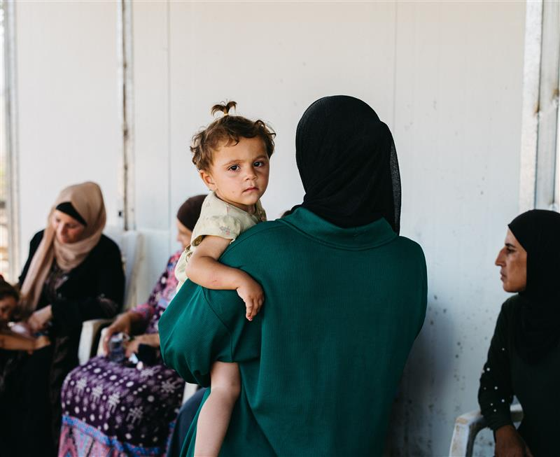


Geef voor het Midden-Oosten
Het geweld in het Midden-Oosten neemt toe. Miljoenen kinderen leven opnieuw in angst en onzekerheid.
Samen helpen we deze kinderen en gaan we door met essentiële hulp bieden, helpt u mee?
Scan en doneer

Slide 2
Geef voor het Midden-Oosten
Het geweld in het Midden-Oosten neemt toe. Miljoenen kinderen leven opnieuw in angst en onzekerheid.
Samen helpen we deze kinderen en gaan we door met essentiële hulp bieden, helpt u mee?
NL54 ABNA 0412 0072 82
o.v.v. ‘Midden-Oosten’

